Slide 1
MODUL BIOMECHANIK: GRUNDLAGEN DER BIOMECHANIK ANGEWANDT AUF DEN BEWEGUNGSAPPARAT
Didaktische Einheit E: TECHNIKEN ZUR INSTRUMENTELLEN ANALYSE PHYSIOLOGISCHER ZEICHEN UND ANTHROPOMETRISCHER UND MORPHOMETRISCHER PARAMETER
E. 2. Was sind die Anwendungen der Analyse von physiologischen Zeichen?

Slide 2
Datenwissenschaft (Datenexploration & Schürfen) ist ein "neues Öl" des XXI Jahrhunderts
ZIEL:
ROHE EINGANGSDATEN IN WISSEN UND WEISHEIT UMWANDELN
WIE:
    Methoden der FEATURE EXTRACTION aus RAW DATA zu entwickeln, um PREDIKTIVE ALGORITHMEN (Satz oder REGELN) vorzubereiten, basierend auf verschiedenen Arten von Methoden: mathematisch, statistisch, biologisch inspiriert z.B. neuronale Netze oder basierend auf genetischem Ansatz, mittels COMPUTER WISSENSCHAFT und sich schnell entwickelnden Informationstechnologien, um entscheidende, signifikante Abhängigkeiten in Datengruppen zu finden - um ein DECISION SUPPORT SYSTEM zu schaffen.

Slide 3
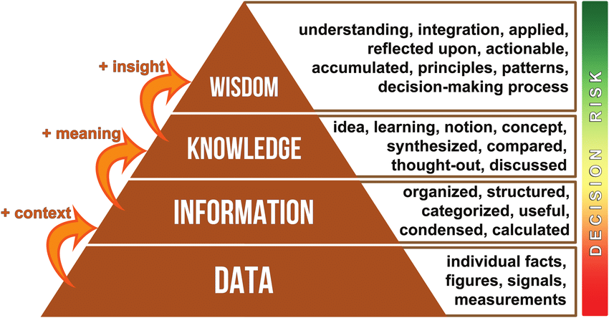

Slide 4
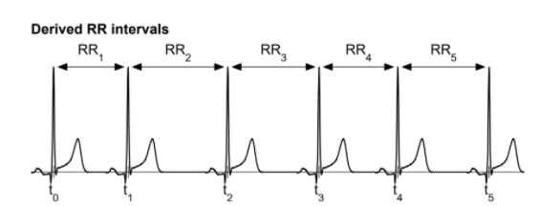
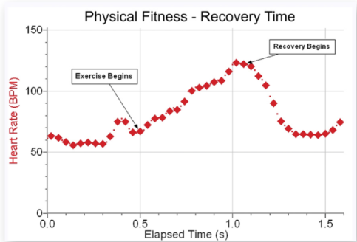
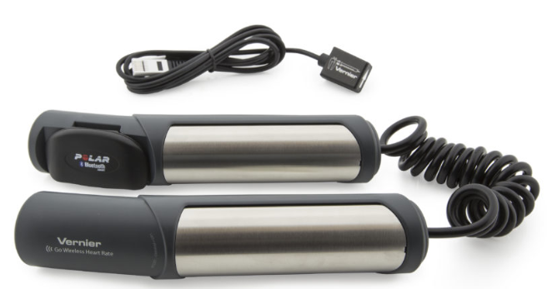
Berechnung der Herzfrequenz aus dem EKG-Signal auf der Basis von RR-Intervallen und Anwendung von intelligenten Handgriffsensoren.
Benutzerfreundliche Aufzeichnung der Herzfrequenz zur weiteren Analyse und Visualisierung bei der medizinischen Diagnose, Behandlung oder Auswertung von Sport- und Fitnessfortschritten
Der Handgriff-Pulsmesser ist ideal für die kontinuierliche Überwachung der Herzfrequenz vor, während und nach dem Training oder im Stand

Slide 5
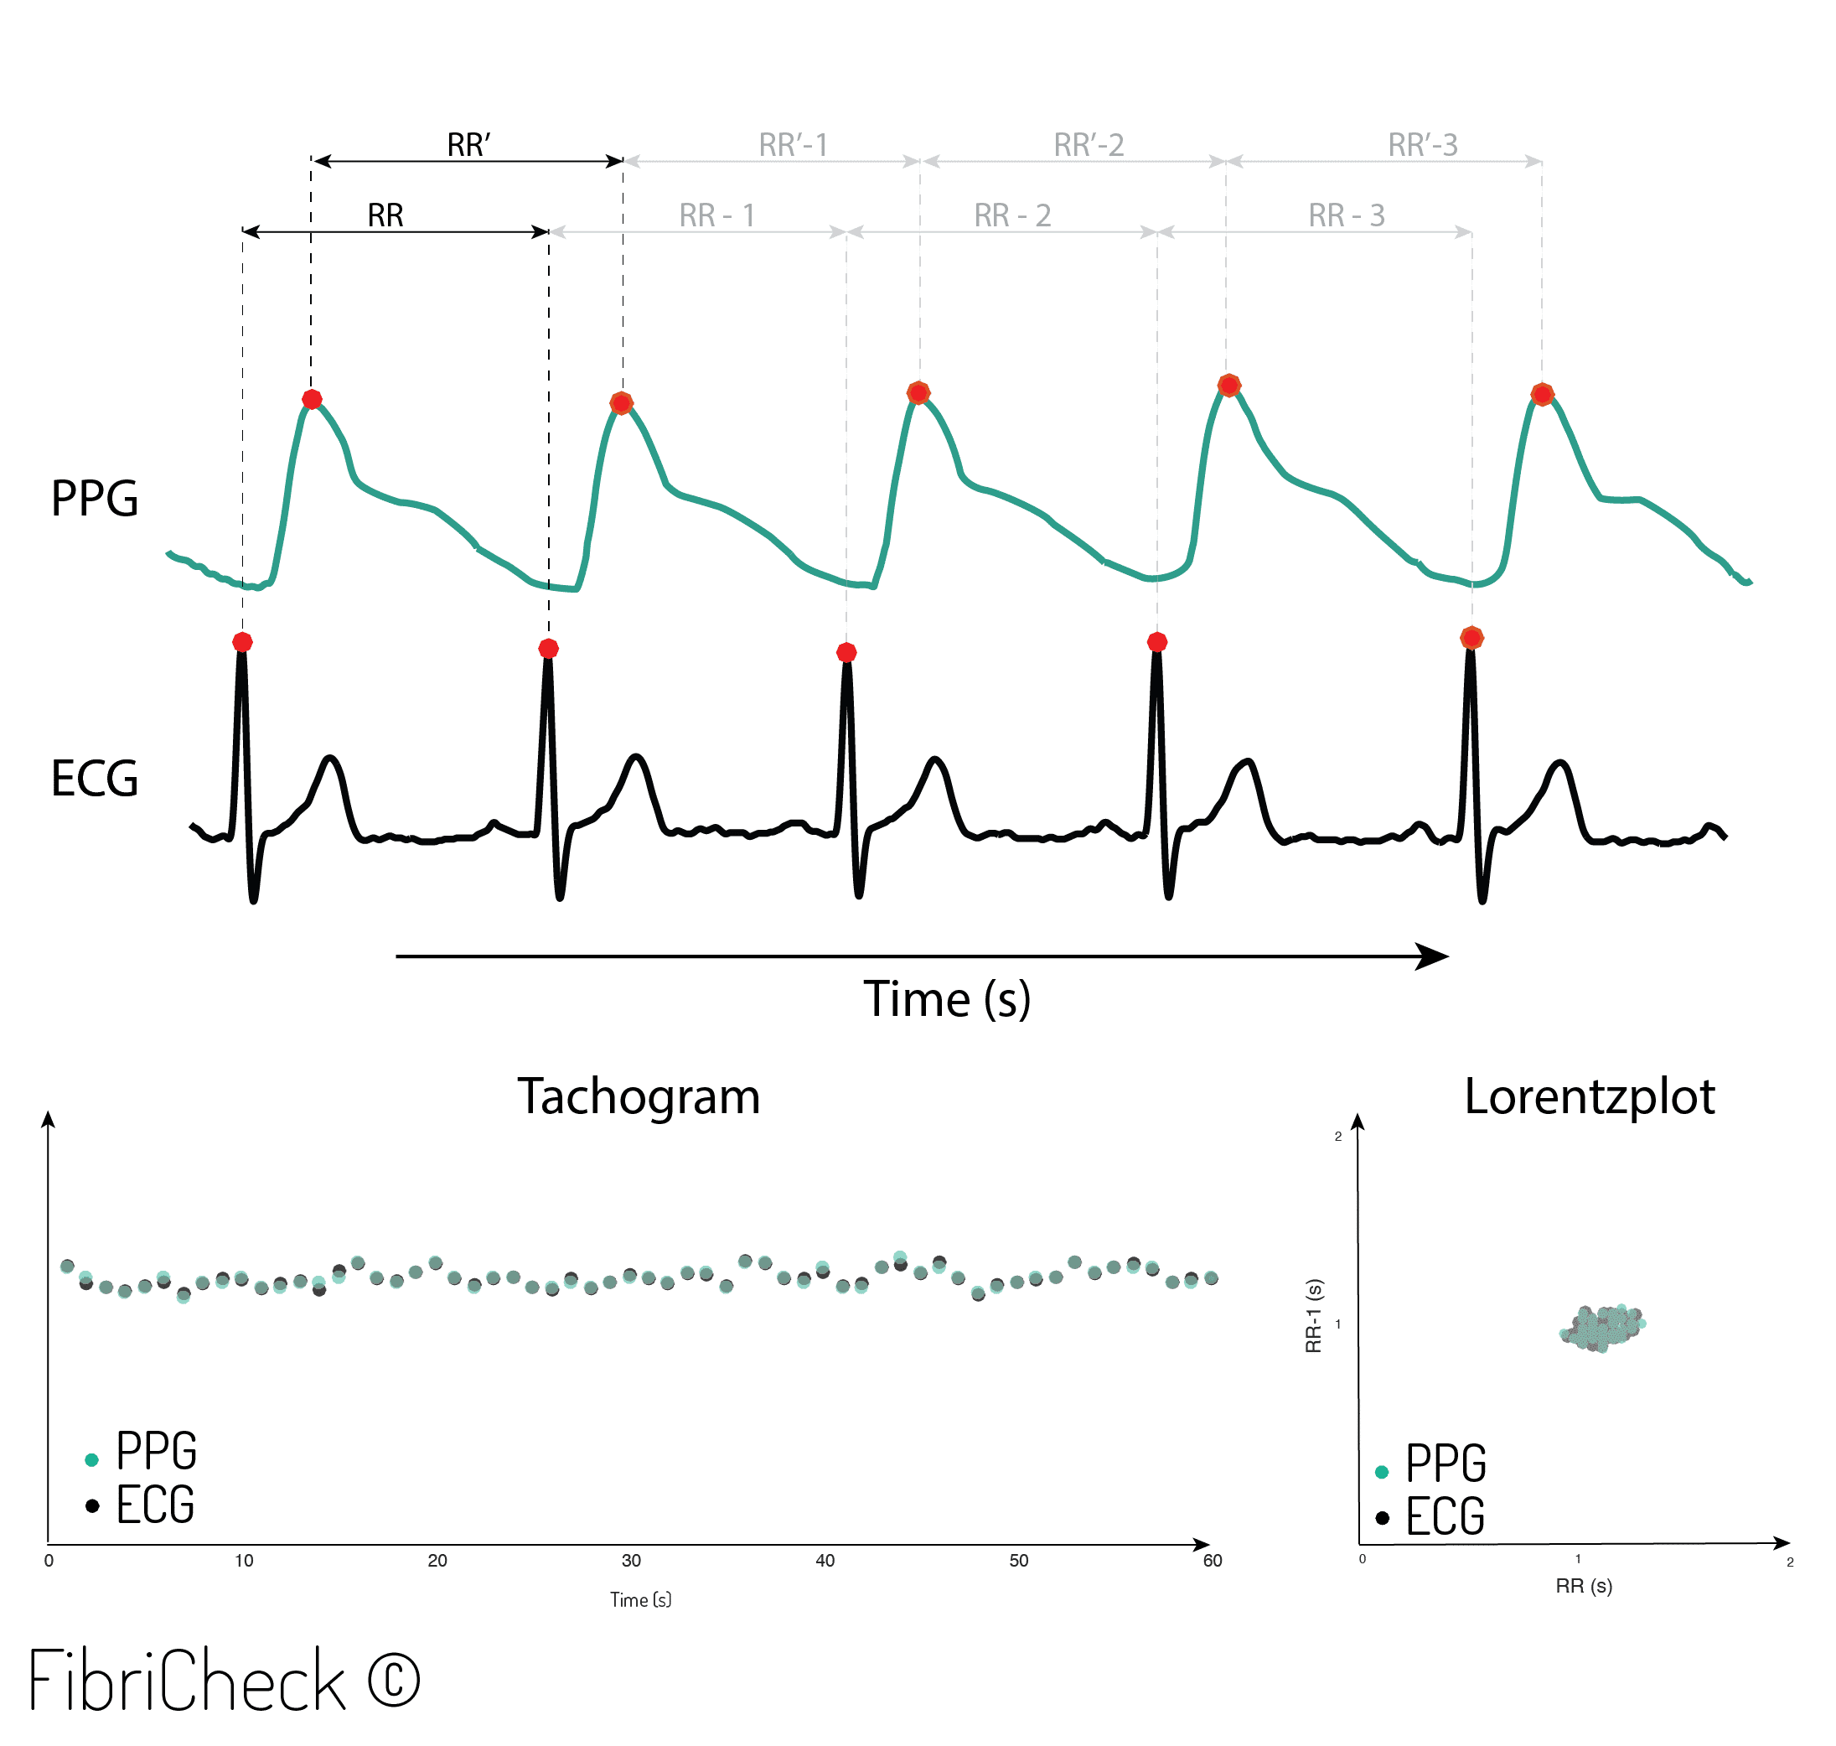
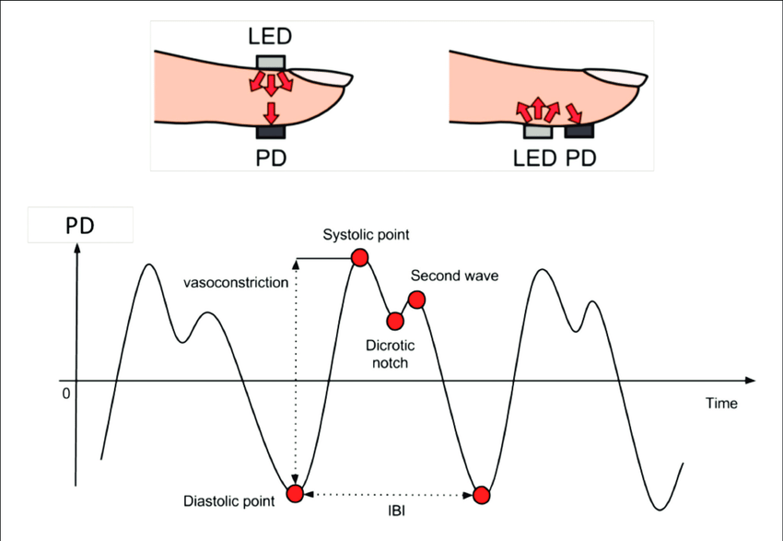
Schätzung der Herzfrequenz aus dem PPG-Pulswellensignal.
Benutzerfreundliche Aufzeichnung der Herzfrequenz zur weiteren Analyse und Visualisierung bei der medizinischen Diagnose, Behandlung oder Auswertung von Sport- und Fitnessfortschritten
Der Handgriff-Pulsmesser ist ideal für die kontinuierliche Überwachung der Herzfrequenz vor, während und nach dem Training oder im Stand

Slide 6
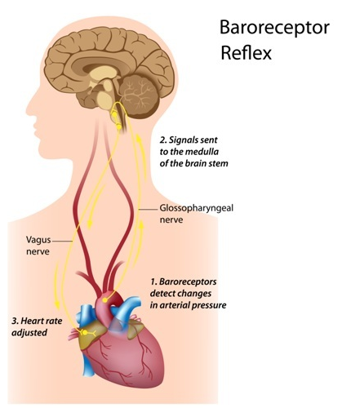
Analyse der Herzfrequenzvariabilität, die nichtinvasiv den Zustand des ZNS in einem breiten Anwendungsspektrum widerspiegelt
Die Herzfrequenz wird vom Zentralen Nervensystem (ZNS) moduliert und gesteuert, hauptsächlich durch die Baroreflexschleife, so dass ihre Analyse wichtige Informationen über das symphatische und parasympathische Gleichgewicht liefert, das für den Zustand des Patienten entscheidend ist - und das auf nicht-invasive Weise.
Wichtige Parameter, die aus dem HRV-Signal berechnet werden, können sowohl in:
Zeitbereich
Frequenzbereich
sowie das Ergebnis der nichtlinearen Analyse wie:
Poincare-Karten.

Slide 7
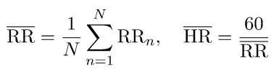
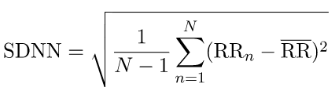
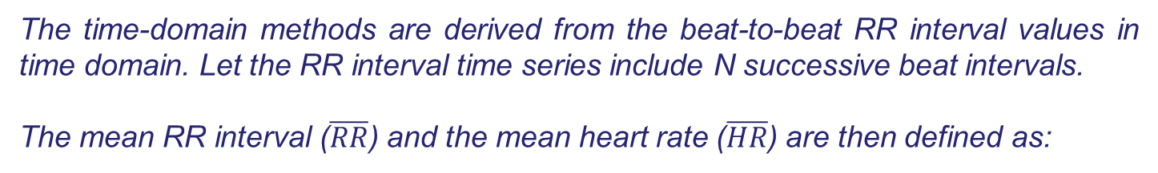
Herzratenvariabilitätsanalyse in breitem Anwendungsspektrum
I. Parameter im Zeitbereich.
Die Zeitbereichsmethoden werden von den Schlag-zu-Schlag-RR-Intervallwerten im Zeitbereich abgeleitet. Die RR-Intervall-Zeitreihe soll N aufeinanderfolgende Schlagintervalle enthalten.
Das mittlere RR-Intervall ( ) und die mittlere Herzfrequenz ( ) sind dann definiert als:
Das Maß für die Herzfrequenzvariabilität ist als Standardabweichung der RR-Intervalle (SDNN) definiert, definiert als:

Slide 8
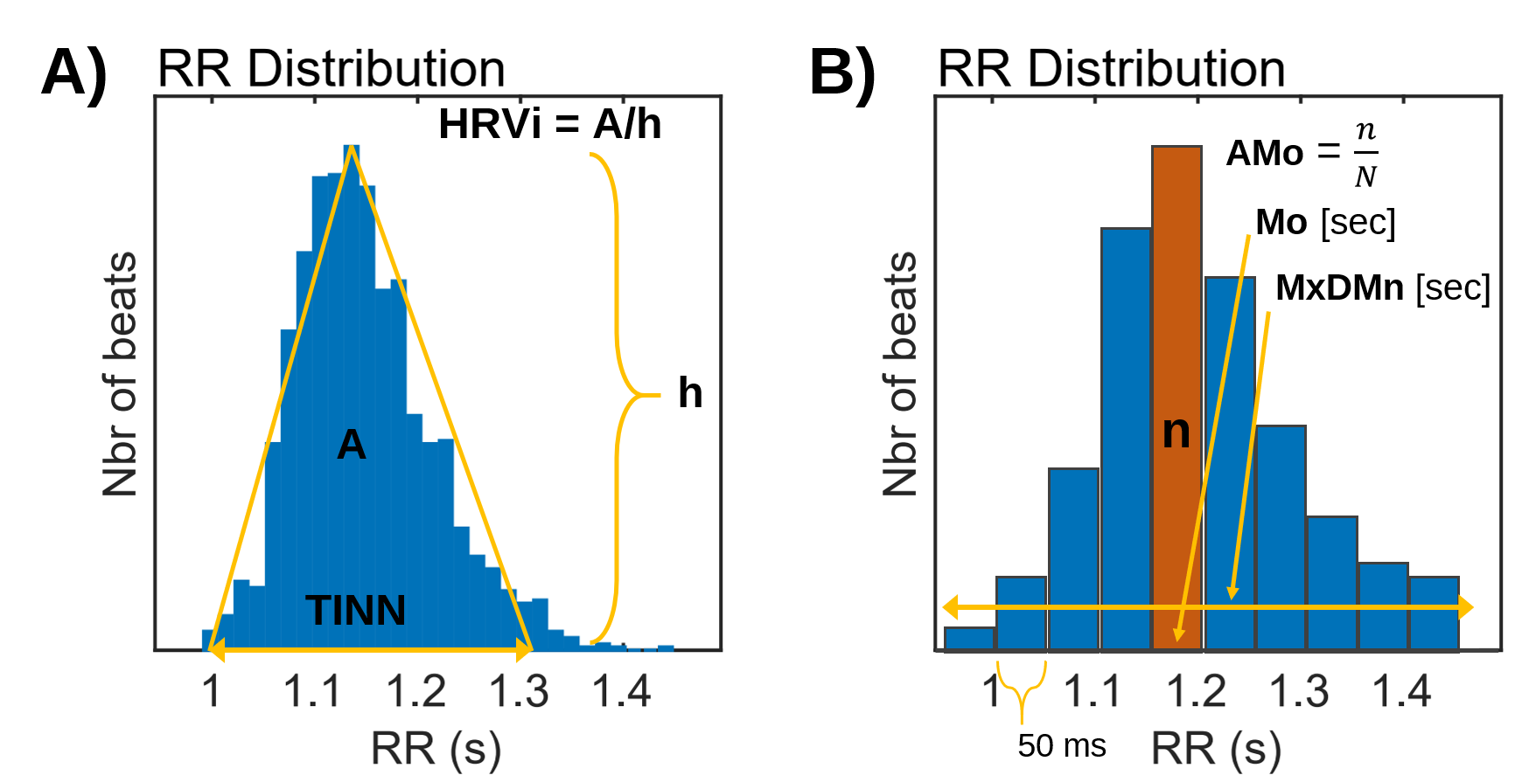
Herzratenvariabilitätsanalyse in breitem Anwendungsspektrum
I. Parameter im Zeitbereich.
Zusätzlich zu den statistischen Maßen, die auf der vorherigen Folie vorgestellt wurden, gibt es einige geometrische Maße, die aus der RR-Intervall-Histogramm-Verteilung berechnet werden
Dreiecksindex (HRVi) und Dreiecksinterpolation der RR-Intervalle (TINN),
Baevsky's Spannungsindex

Slide 9
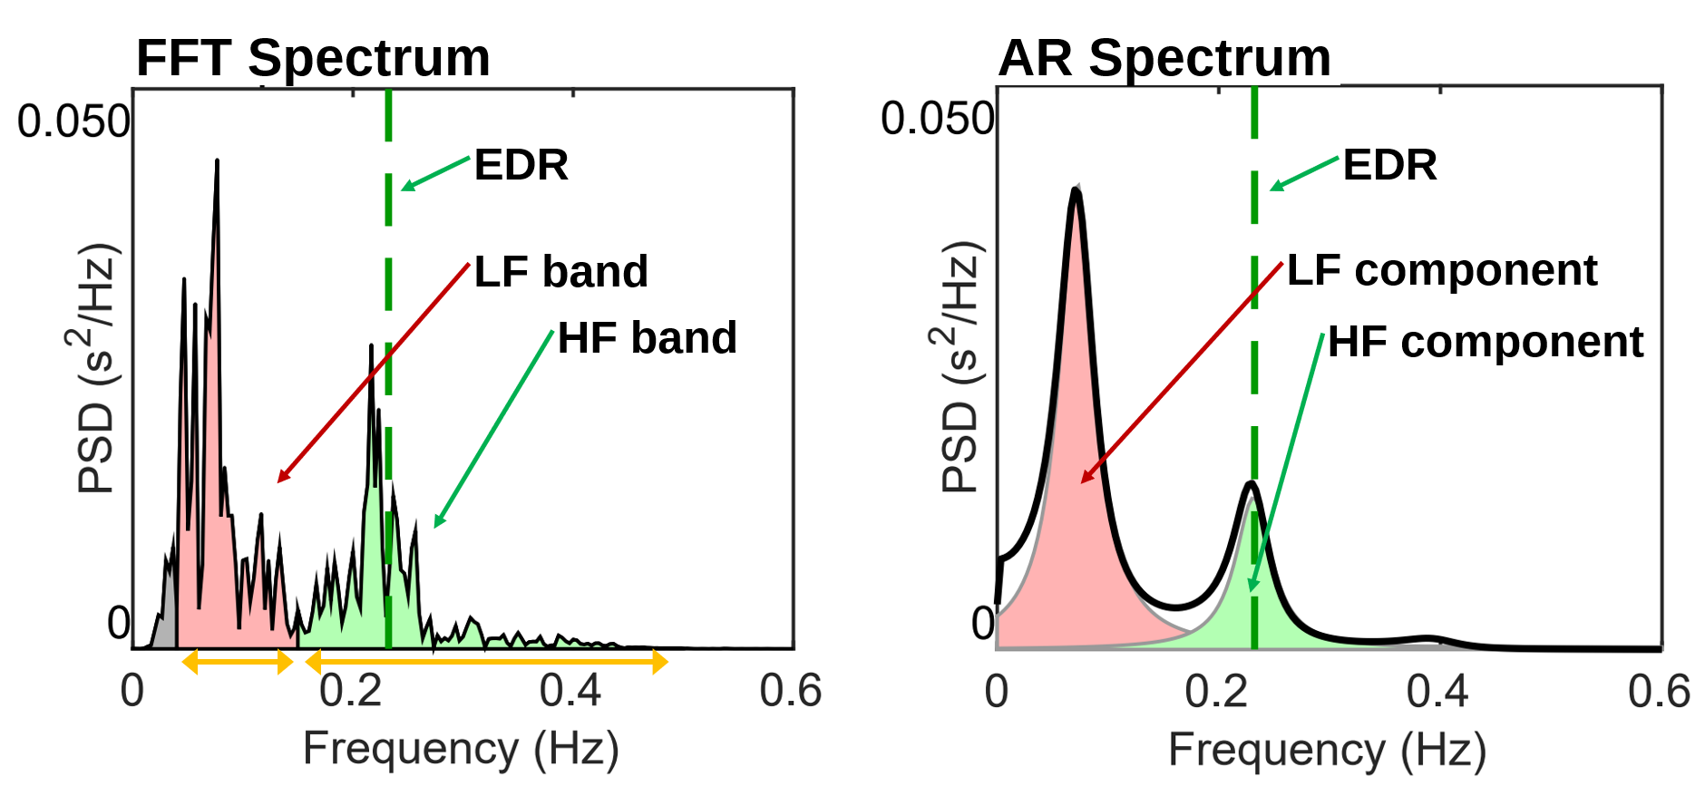
Herzratenvariabilitätsanalyse in breitem Anwendungsspektrum
II. Frequenzbereichsparameter aus dem Herzfrequenzspektrum.
Die Frequenzbereichsmaße, die aus einer Spektrumsschätzung für jedes Frequenzband extrahiert werden, umfassen die absoluten und relativen Leistungen der VLF-, NF- und HF-Bänder, die Leistungen der NF- und HF-Bänder in normierten Einheiten, das NF/HF-Leistungsverhältnis und die Spitzenfrequenzen für jedes Band

Slide 10
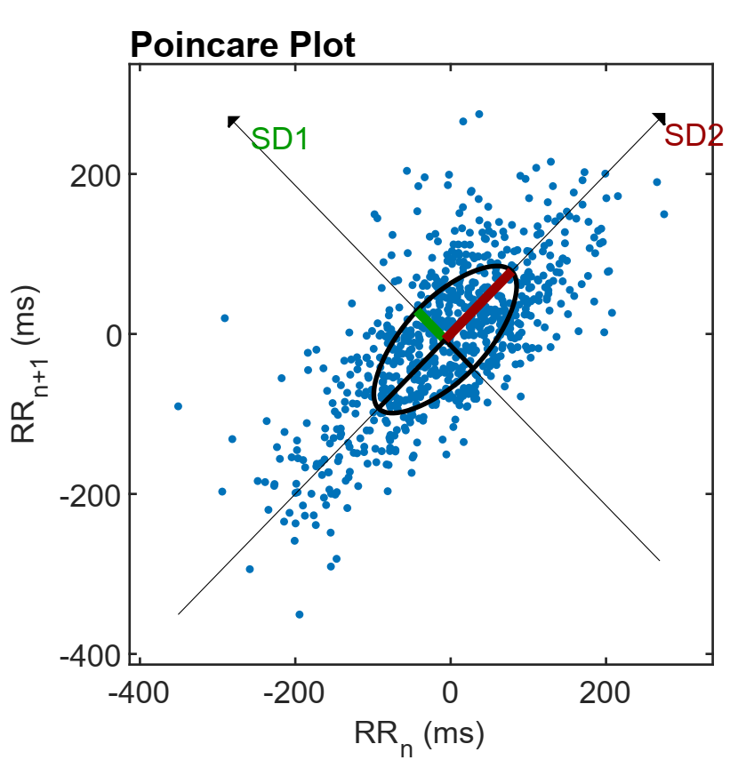
Herzratenvariabilitätsanalyse in breitem Anwendungsspektrum
III. Nichtlineare Analyse des Herzfrequenzsignals.
In Anbetracht der komplexen Regelsysteme des Herzens ist es sinnvoll anzunehmen, dass nichtlineare Mechanismen an der Herzfrequenzregulation beteiligt sind. Die nichtlinearen Eigenschaften der HRV wurden mit Maßen wie dem Poincaré-Plot analysiert.
Es handelt sich um eine grafische Darstellung der Korrelation zwischen aufeinanderfolgenden RR-Intervallen, d. h. die Darstellung von RRn+1 als Funktion von RRn. Die Form des Plots ist wesentlich und ein üblicher Ansatz zur Parametrisierung der Form ist die Anpassung einer Ellipse an den Plot, wie in Abb.

Slide 11
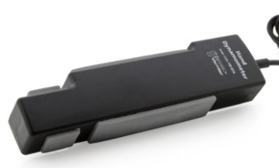
Anwendungen zur Aufzeichnung und Analyse von Elektromyographie (EMG)-Signalen
Elektromyographie (EMG)-Signale können verwendet werden für:
klinische/biomedizinische Anwendungen,
Evolvierbarer Hardware-Chip (EHW) Entwicklung, und
moderne Mensch-Computer-Interaktion (MMI) z.B. bei EMG-gesteuerten Bio-Prothesen
EMG-Signale, die von Muskeln erfasst werden, erfordern fortschrittliche Methoden zur Erkennung, Zerlegung, Verarbeitung und Klassifizierung.
Das auf Dehnungsmessstreifen basierende isometrische Handdynamometer kann zur Messung der Griffkraft, der Kneifkraft und zur Durchführung von Muskelermüdungsstudien verwendet werden. Es kann mit anderen Sensoren (z. B. EKG-Sensor) verwendet werden, um die Muskelgesundheit und -aktivität zu untersuchen

Slide 12
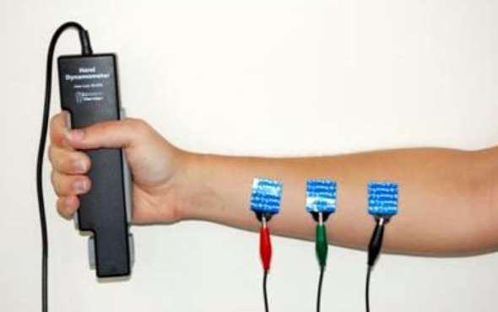
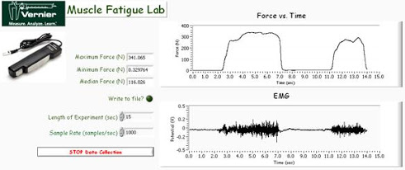
Synchronisierte Handkraft- (Handgriffsensor) und EMG-Aufzeichnung z. B. in der Reha-Fortschrittskontrolle

Slide 13
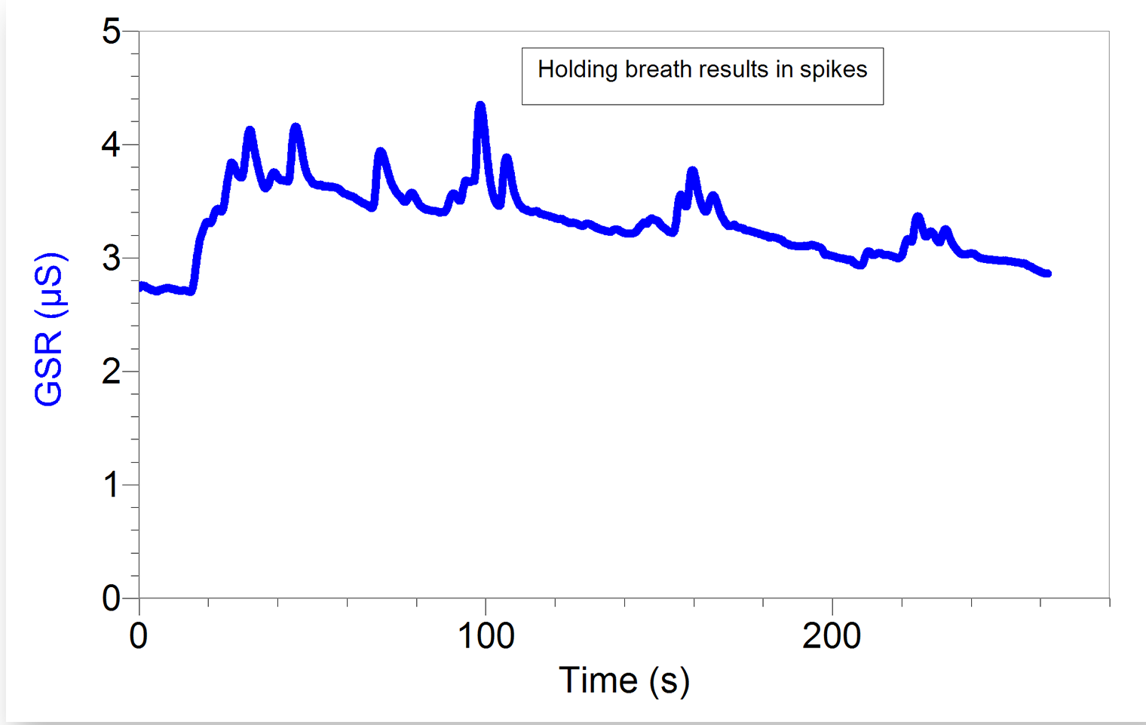
Galvanische Hautreaktion - Anwendungen
Die galvanische Hautreaktion misst den psycho-galvanischen Reflex. Sie erzeugt eine Änderung der Hautleitfähigkeit in Zeiten von Stress, Erregung oder Schock und wird als Maß für die Aktivität des sympathischen Nervensystems verwendet. Er kann sowohl schnelle als auch langsame Änderungen der Hautleitfähigkeit überwachen und ist daher ideal für Studien, die Schock, Erregung und Biofeedback beinhalten
Es überwacht die Leitfähigkeit der Haut zwischen zwei Einweg-Tab-Elektroden, die z. B. auf zwei benachbarten Fingern einer Hand angebracht werden

Slide 14
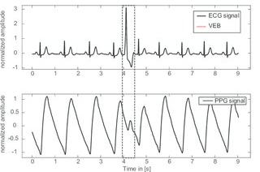
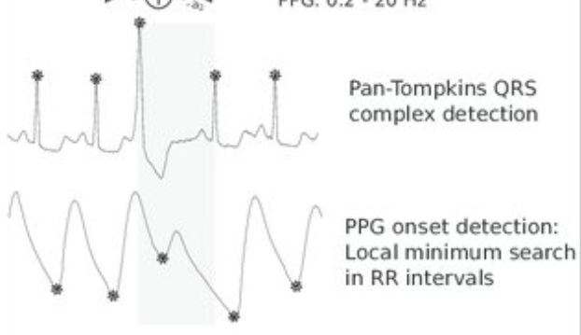
Body Sensor Networks - Multimodale synchronisierte Aufzeichnung
Beispiel für ein schnelles multimodales Verfahren zur Erkennung von ektopischen Schlägen, angewandt für die Blutdruckschätzung auf der Basis von Pulswellengeschwindigkeitsmessungen in tragbaren Sensoren.
Methoden der digitalen Signalverarbeitung (DSP) zur automatischen Merkmalsextraktion
Synchronisierte Elektrokardiographie (EKG) und Photoplethysmographie (PPG) Wellenformen, die einen einzelnen vorzeitigen ventrikulären ektopischen Schlag erkennen

Slide 15
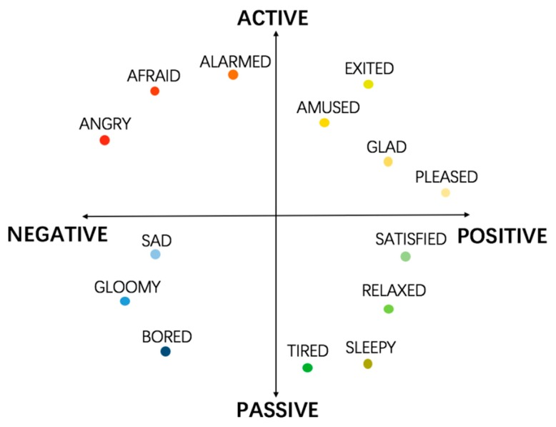
Körper-Sensor-Netzwerke:
Komplexes Systembeispiel für Emotionserkennung
Der emotionale Zustand des Menschen hängt von vielen Faktoren ab, daher werden multimodale Systeme entwickelt, die Informationen von vielen verschiedenen Sensoren sammeln und verarbeiten.
Die Beziehung zwischen Leistung und Erregung und das 2-D-Emotionsraummodell wird vorgestellt.

Slide 16
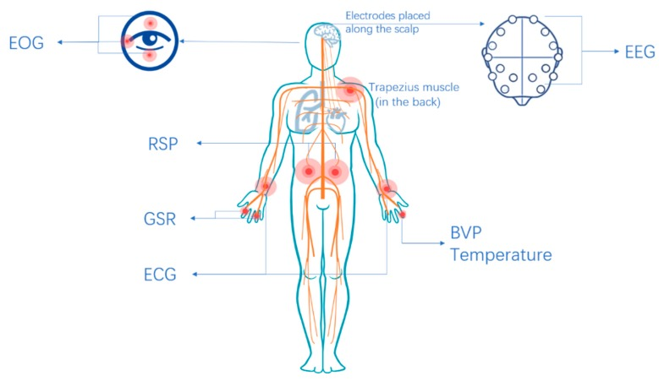
Körper-Sensor-Netzwerke:
Komplexes Systembeispiel für Emotionserkennung
Die durchgeführten Untersuchungen haben gezeigt, dass die Spezifität des autonomen Nervensystems es ermöglicht, bestimmte Emotionen zu erkennen, und zwar anhand von Zeichen, die aus psychologischen Signalen aufgezeichnet werden
EOG,
RSP,
GRS,
EKG,
EEG,
BP,
T
Psychologische Signale werden in einem multimodalen Reasoning-System verwendet.

Slide 17
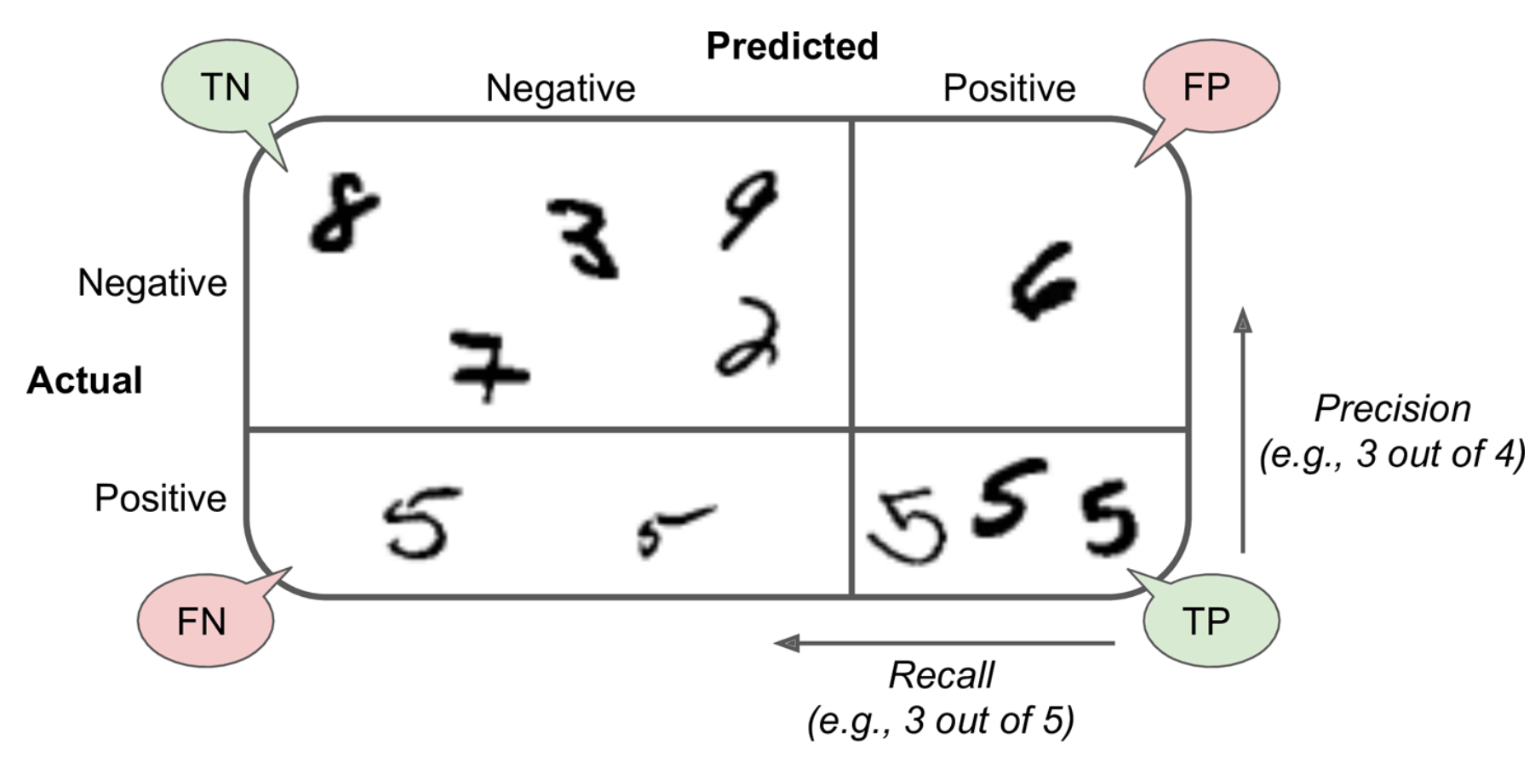
Einige Hinweise, wie man die durchgeführten Forschungsergebnisse richtig bewertet, mittels
Leistungsmaße des Klassifikators
Konfusionsmatrix
Eine illustrierte Konfusionsmatrix zeigt Beispiele für wahre Negative (oben links), falsche Positive (oben rechts), falsche Negative (unten links) und wahre Positive (unten rechts)

Slide 18
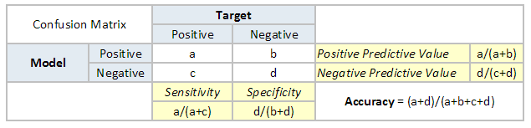
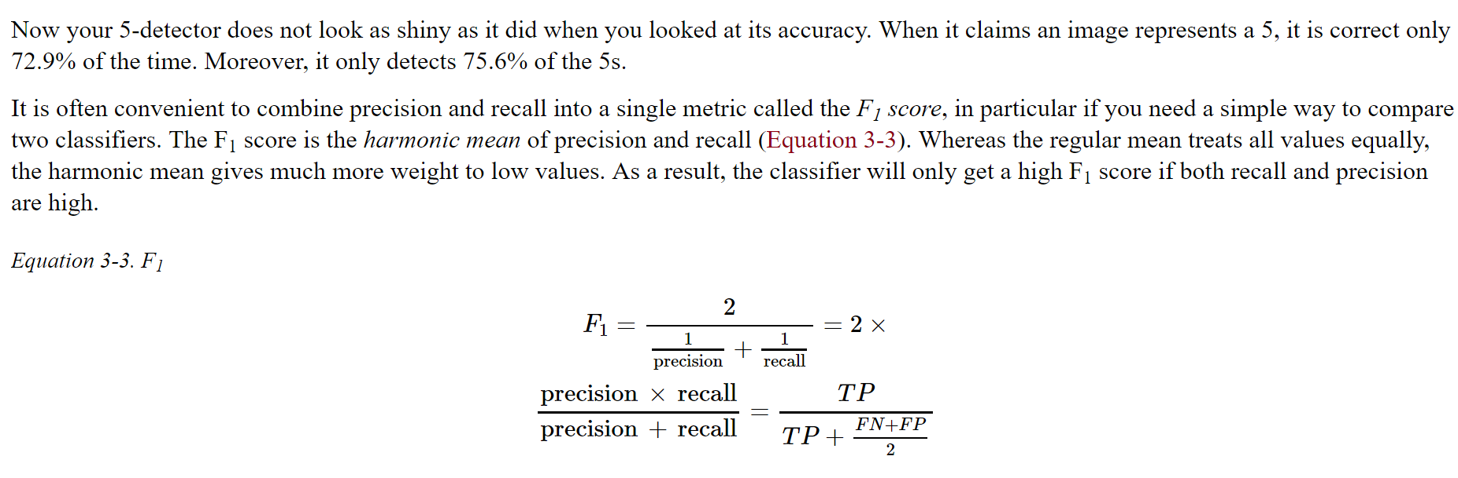
Konfusionsmatrix - Maßnahmen, Indikatoren
Oft ist es sinnvoll, Präzision und Recall zu einer einzigen Metrik zu kombinieren, dem F1-Score

Slide 19
